Slide 1
Київ в окупації.
1941 рік.

Slide 2
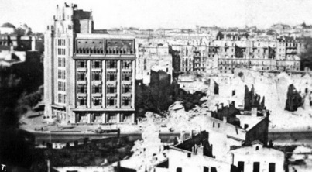
Хрещатик, будівля ЦУМу, 1942 рік.

Slide 3
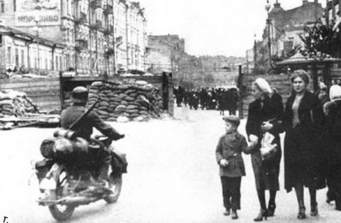
Німецький мотоцикліст на Хрещатику, вересень 1941 року. Праворуч будівля ЦУМу, попереду Бессарабка.

Slide 4
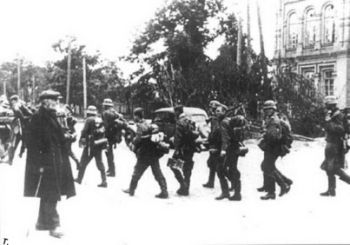
Дід спостерігає за німцями, що йдуть повз нього, 19 вересня 1941 року.

Slide 5
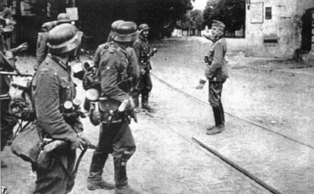
Розвідувальний підрозділ Вермахту, 19 вересня 1941 року. Ліворуч будівля старого Арсеналу, праворуч вежа Івана Кушкіна зі зробленою в нею амбразурою, вдалині Свято-троїцькі ворота лаври.

Slide 6
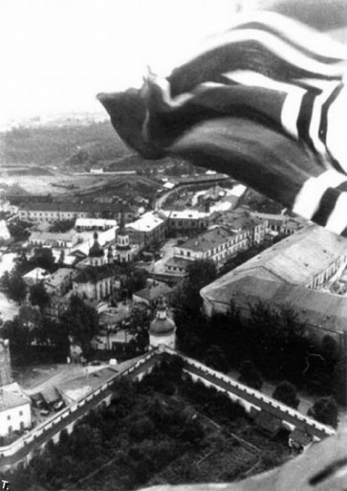
Фото зроблене з лаврської дзвіниці. Знизу сад та оборонні стіни Лаври з вежею Івана Кушкіна, праворуч старий Арсенал (нині там Український історичний центр), в центрі церква Святого Феодосія Печерського, трохи вище видніє будівля взуттєвої фабрики №1

Slide 7
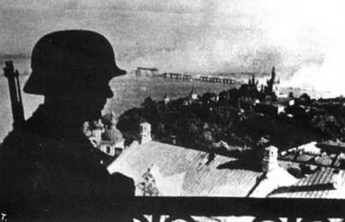
Німецький вартовий на лаврській дзвіниці, на Дніпрі палає Наводницький міст, 20 вересня 1941 року

Slide 8
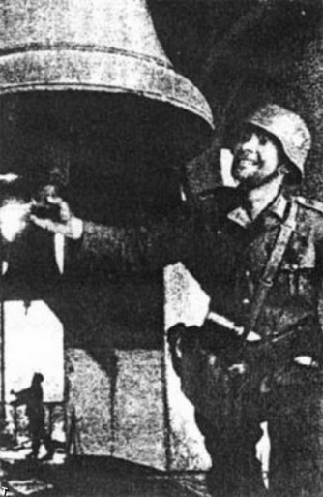
Німець дзвонить у дзвони на лаврській дзвіниці, 20 вересня 1941 року

Slide 9
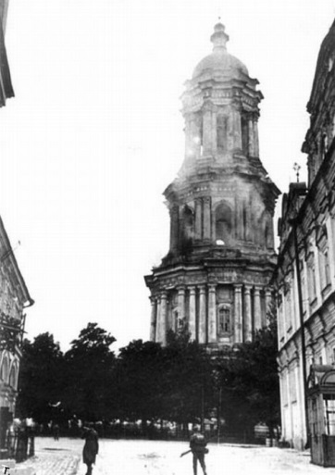
Німецький зв'язківець на території Лаври, вересень 1941 року. Задимлена дзвіниця, її підпалили підпільники чи червоноармійці, коли відступали. Лише завдяки зусиллям німців дзвіницю вдалося врятувати. Ліворуч видніє хрест на могилі Столипіна

Slide 10
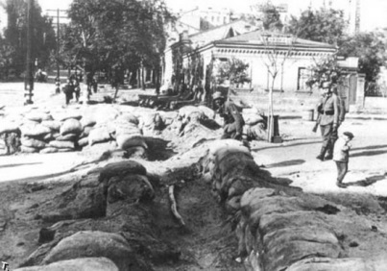

Slide 11
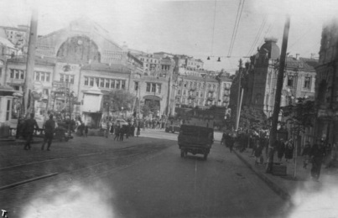
Бульвар Шевченка, попереду Бессарабський ринок, вересень 1941 року

Slide 12
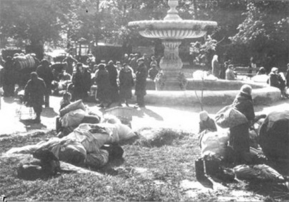
Біженці у сквері біля Золотих воріт неподалік від усім відомого чавунного фонтану

Slide 13
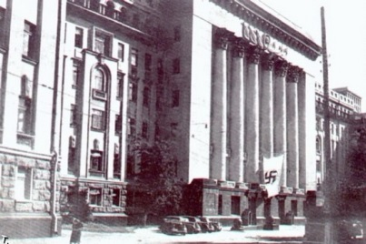
Будівля штабу Київського військового округу зайнята німцями. Нині тут Секретаріат президента України

Slide 14
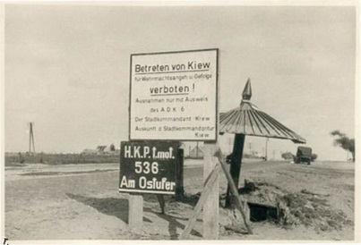
При в'їзді до міста

Slide 15
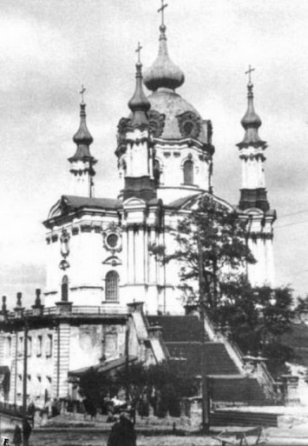
Німецький офіцер на тлі Андріївської церкви, осінь 1941 року

Slide 16
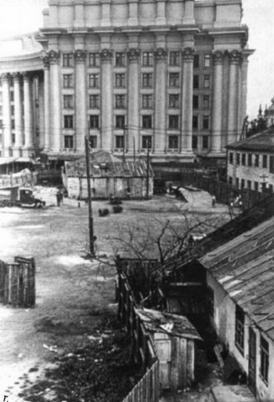
Контрасти радянської реальності. Безлад на місці зруйнованого Михайлівського собору, де до війни було якесь АТП, і велич будівлі ЦК КП(б)У, нині МВС, осінь 1941 року

Slide 17
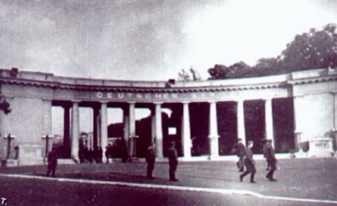
Біля стадіону Динамо.

Slide 18
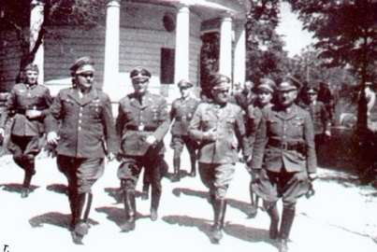
Біля Аскольдової могили.

Slide 19
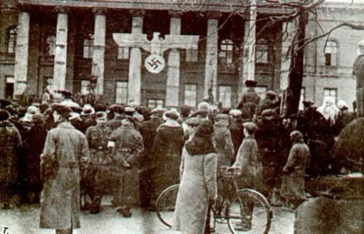
Червоний корпус Університету Тараса Шевченка.

Slide 20
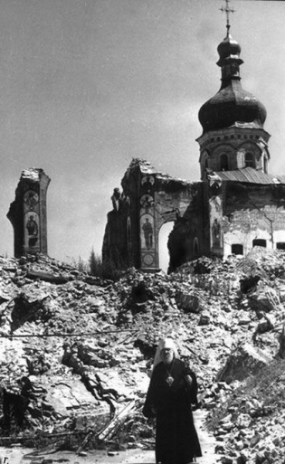
Успенський собор Києво-Печерської лаври, листопад 1941 року

Slide 21
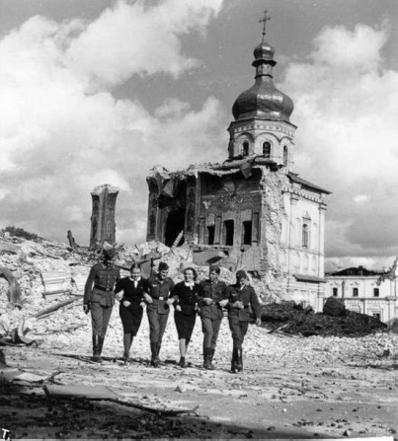
Киянки з німцями.

